Slide 1

Inteligentní přenosová soustava
      Marián Belyuš 18. dubna 2012
      R&D Konference ČEZ měření
      ČEPS, a.s.

Slide 2

Obsah
Zásadní faktory ovlivňující ČEPS
SET Plan Evropské Komise a iniciativa EEGI
Vybrané aktivity R&D v ČEPS
Ukázka on-line provozních informací ČEPS

Slide 3
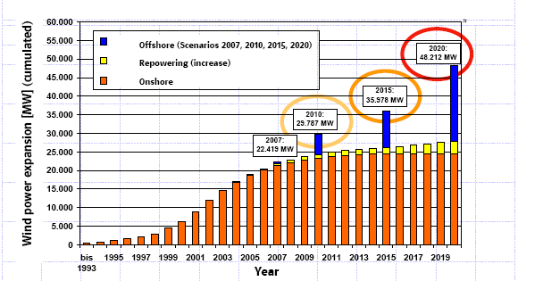
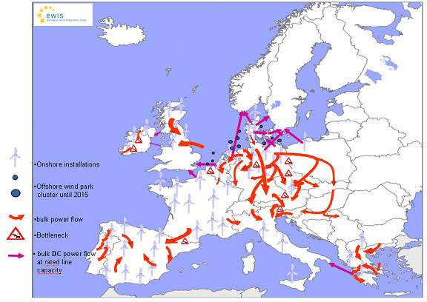
Externí Faktor (Super Grid)
Zdroj: projekt EWIS

Slide 4
PV boom
Interní faktor a vývoj PV
Zdroj: BMU

Slide 5
FVE- průběh a maximum výroby

Slide 6
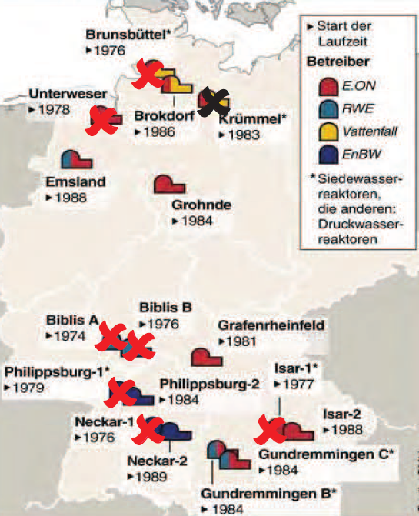
Regionální faktor -Nuclear Phase-Out in Germany
Biblis A 1167 MW
Neckarwestheim 1 645 MW
Philippsburg 1 890 MW
Unterweser 1345 MW
Isar 1 878 MW
Biblis B 1240 MW
Brunsbüttel 771 MW
Krümmel 1345 MW
Total 8281 MW
Zdroj: BMU
Notes:
After disaster in Japan in March and nuclear catastrophe in Fukushima Nuclear power plant Germany announced a 3-months lasting Moratorium for 7+1 older Nuclear Power Plants .
➢ Before the end of the Moratorium in June the permanent decommission of all 7+1 NPPs was decided.
➢In June the German Politics also has decided the complete and stepwise Nuclear Phase-Out of Germany. 9 remaining NPPs with installed power 12 GW are affected by this decision.
The Phase-Out will be finished in 2022 will run according to.
Of course it is a big challenges for secure operation of the German Transmission Grid:
➢ To ensure a secure transmission from North to South especially in times of high Wind
generation in Northern part
➢ To maintain the voltage stability – substantial Reactive Power production are lost from NPP…
➢ Maintain of the Load/Generation Balance : Interesting remark: this task was not in responsibility of the German TSOs in the past, but now it is according to the new German Energy Act from August 2011

Slide 7
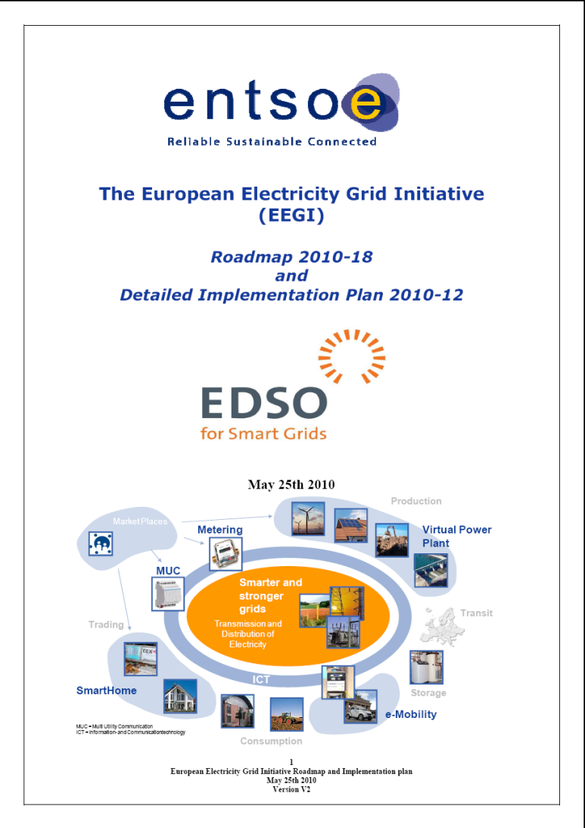
European Electricity Grid Initiative – EEGI
  SET Plán- koncepční materiál EK pro podporu vědy a výzkumu
  v energetice
  Jednou z oblastí podpory je EEGI

Slide 8
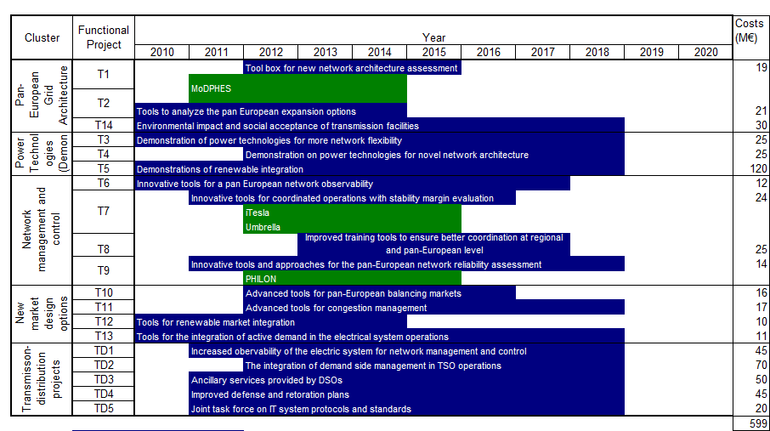
Návrhy projektů v EEGI v roce 2011
X
X
X
X
X
X
X
X- ČEPS priority pro rok 2012

Slide 9
Vybrané aktivity R&D v ČEPS
ACM - Automatický centrální monitoring stavu zařízení vvn a zvn PS
Dynamic Rating Proměnná ampacita vedení v závislosti na klimatických podmínkách
EPG - European Power Grid
FACTS - Flexible AC Transmission Systems
GCC - Grid Control Cooperation
eHIGHWAY 2050 Modular Development Plan on pan – European Electricity Highways System
SCOPF - Security Constrained Optimal Power Flow
TSC - Transmission System Cooperation
UMBRELA - Toolbox for Common Forecasting, Risk Assessment, and Operational Optimisation in Grid Security Cooperation of Transmission System Operators (TSOs)
UA&MD - Studie propojitelnosti Ukrajiny a Moldávie s kontinentální Evropou
WAMS - Wide Area Monitoring System

Slide 10
TSC - společná kontrola bezpečnosti provozu PS v regionu, koordinace nápravných opatření
I
FI
    50Hertz Transmission (Germany)
    Amprion (Germany)
    APG (Austria)
    ČEPS (Česká Republika)
    ELES (Slovenia )
    EnBW Transportnetze (Germany)
    PSE Operator (Poland)
    swissgrid (Switzerland)
    TenneT TSO (Netherlands)
    TenneT TSO (Germany)
    VKW-Netz (Austria)
    HEP (Chorvatsko)
    MAVIR (Maďarsko)
NO
SE
EST
LV
NI
DK
LT
RoI
UK
NL
PL
BE
DE
LU
CZ
SK
FR
CH
AT
HU
RO
SI
HR
BA
RS
BG
IT
ME
FYROM
PT
ES
AL
GR
CY
  Iniciativa zahrnuje území s více než 165 milióny
  obyvatel ve střední Evropě
Člen TSC
TSO se statutem pozorovatele
Bývalý rozsah sítě UCTE

Slide 11
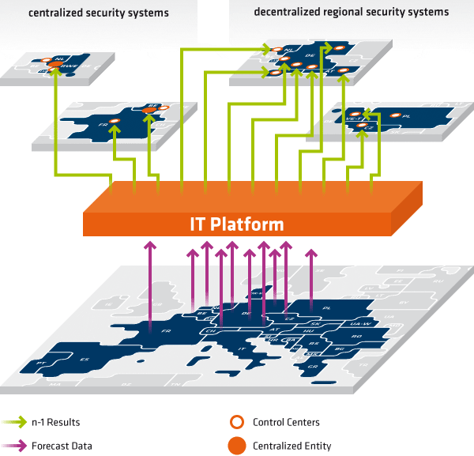
TSC zlepšuje provozní bezpečnost v Evropě
        TSC nabízí integrovaná výstupní data, což je užitečné pro provozovatele PS i pro další stávající bezpečnostní iniciativy (centralizované, decentralizované ...)
        TSC je kompatibilní se všemi organizačními formami (mezi dalšími TSO) v Evropě
        TSC je rozšiřitelné v případě zájmu ostatních provozovatelů přenosových soustav (i v jiných oblastech synchronní části evropské soustavy)
Roemmerkirchen
TSC - SSC…
CORESO
Brusel
CTDS
TSC pTSOs decentralizovaně
ENTSO-E
Evropa
(DACF …)

Slide 12
TSC -TSO Security Cooperation
Nástroj pro užší spolupráci mezi TSO.
Řeší nepříznivé provozní situace (způsobené vysokým tranzitem energie z větrných parků v severním Německu).
Tyto toky energie jsou způsobeny jednak zvýšeným objemem instalovaného výkonu ve VtE, částečně je to i důsledek cen na spotových trzích (kdy ceny elektřiny mají přímou vazbu na velikost výroby z VtE)
typický tok elektřiny z větru

Slide 13
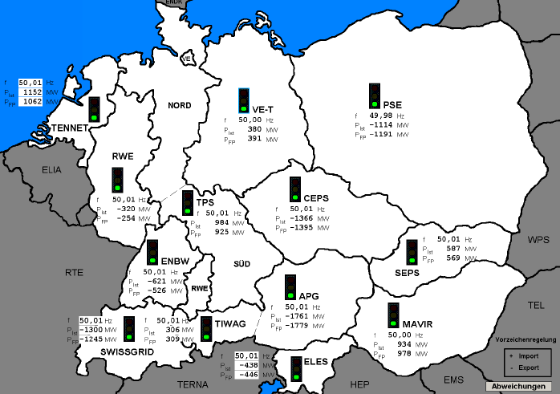
Real-Time Awareness & Alarm system (RAAS) v Centrální Evropě
        Globální přehled o stavu elektrického systému a real-time informace o hlavních parametrech, které jsou dostupné na jednotlivých dispečincích
        RAAS poskytuje výstrahy a alarmy o stavu sítě všem TSOs v celém regionu v reálném čase.
50Hertz
50Hertz
PSE
TENNET
AMPRION
TENNET
CEPS
ENBW
SEPS
AMPRION
TSO 1
TSO 3
APG
TSO 2
MAVIR
SWISSGRID
ELES
TSO 4
TSO 6
TSO 21

Slide 14
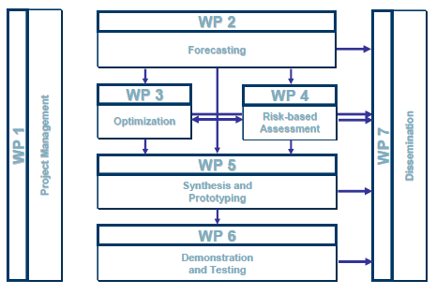
UMBRELLA
THEME [ENERGY.2011.7.2-1]
[Innovative tools for the future coordinated and stable
operation of the pan-European electricity transmission system]
Plný název projektu:
Toolbox for Common Forecasting, Risk assessment, and Operational
Optimisation in Grid Security Cooperations of Transmission System Operators (TSOs)
9 TSO
5 Univerzit
1 výzkumné centrum

Slide 15
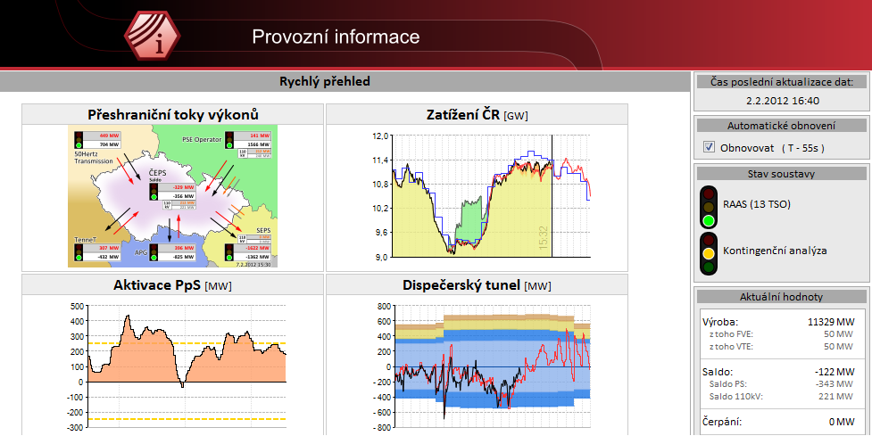
Ukázka on-line provozních informací ČEPS

Slide 16
Děkuji za pozornost
Marián Belyuš
R&D
ČEPS, a.s.
belyus@ceps.cz

